Slide 1
Отчёт о проведённых работах в ЖК 20&20
Октябрь 2023 года

Slide 2
Уважаемые жильцы и собственники помещений!
Мы подготовили для вас краткий отчет о выполненных Управляющей компанией работах в ЖК 20&20 за октябрь 2023 года.
Ваши пожелания и предложения по обслуживанию ЖК просим направлять:
на почту info@uk-vd.ru, по телефону + 7 (495) 940-55-55 или через мобильное приложение «Домиленд».
С заботой о вас,
УК Воробьев дом

Slide 3
Обслуживание и уход за
декоративными растениями и газоном
Удобрение газона универсальным препаратом
Стрижка и санитарная обрезка кустарников для подготовки к зимнему периоду.
Обрезка девичьего винограда на перголе для поддержания его формы и укрепления растения.
Рыхление и подкормка кустарников
Осенняя подкормка яблонь и сирени с использованием комплексного удобрения
Кронирование яблонь для придания им шаровидной формы путем удаления отросших и загущенных веток.

Slide 4
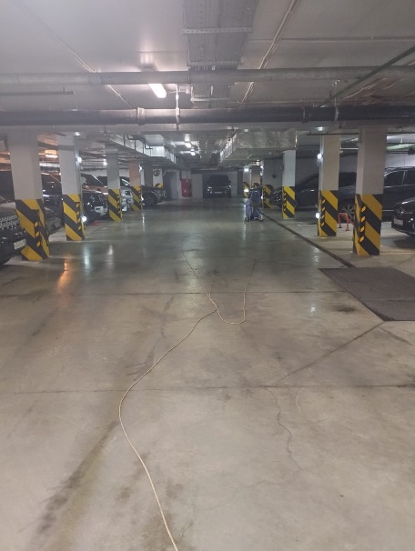
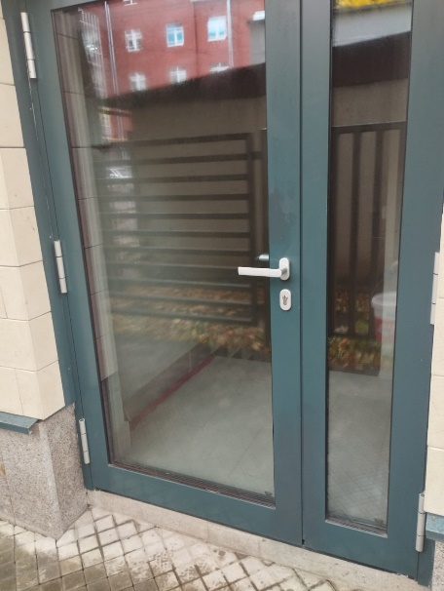
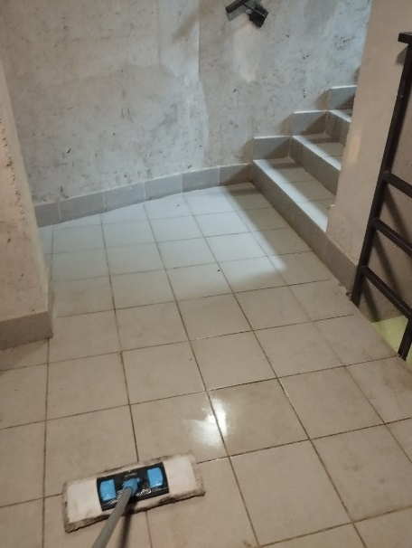
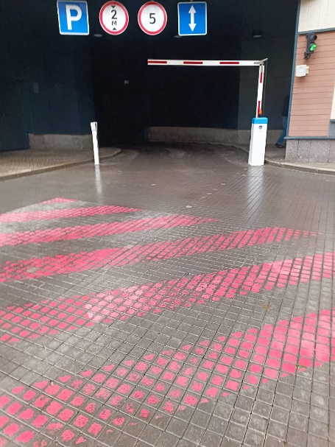
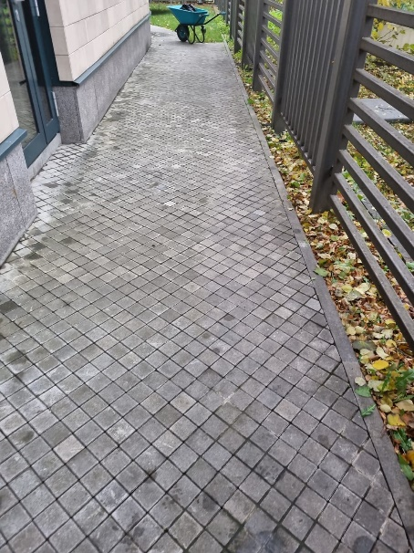
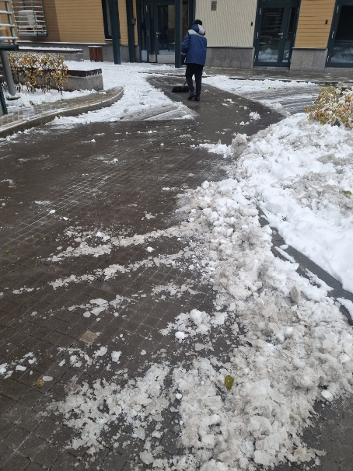
Регулярная уборка паркинга, холлов и территории

Slide 5
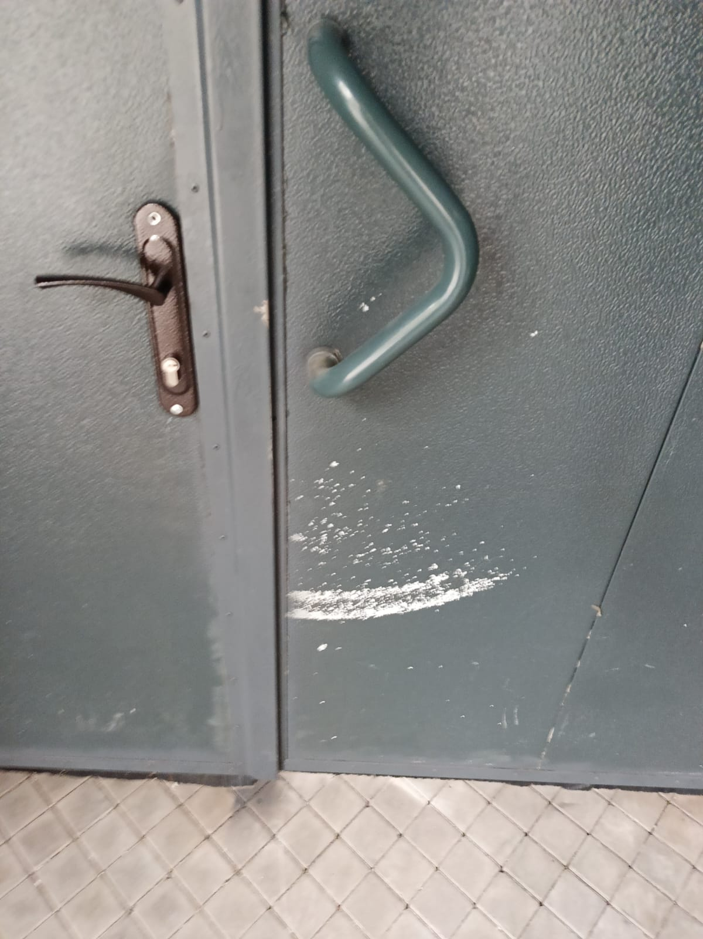
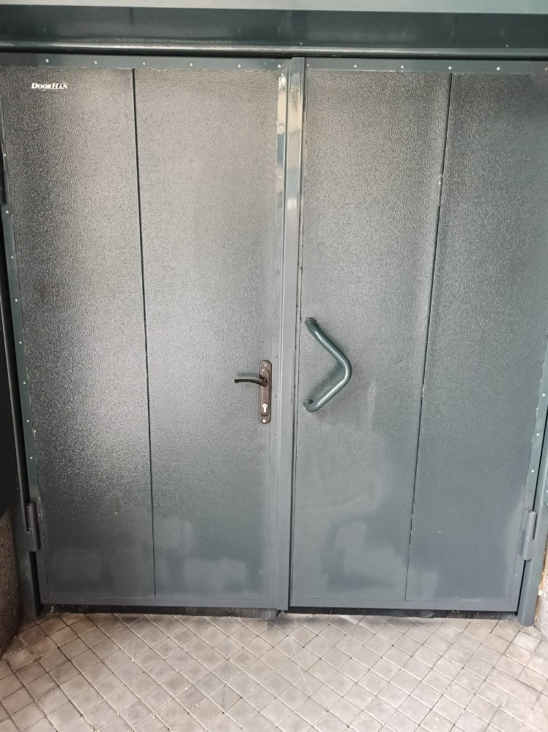
Восстановление окрасочного слоя дверей и установка новой ручки
Было:
Стало:

Slide 6
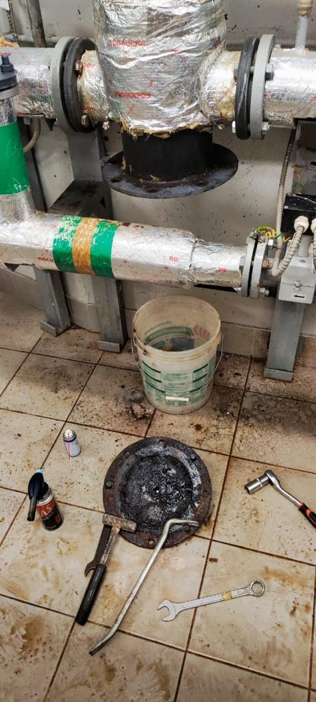
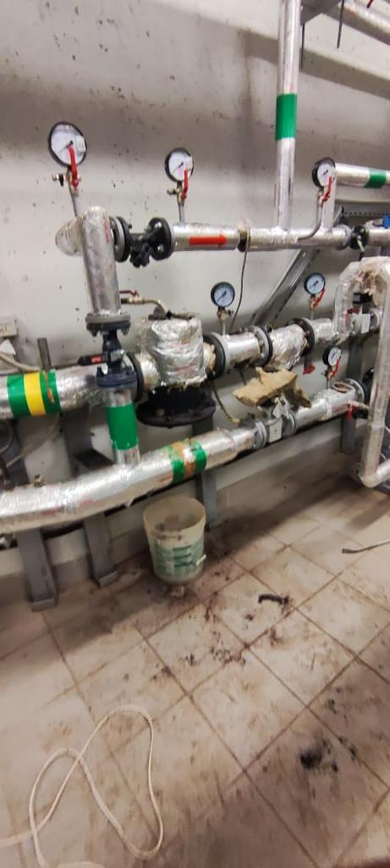
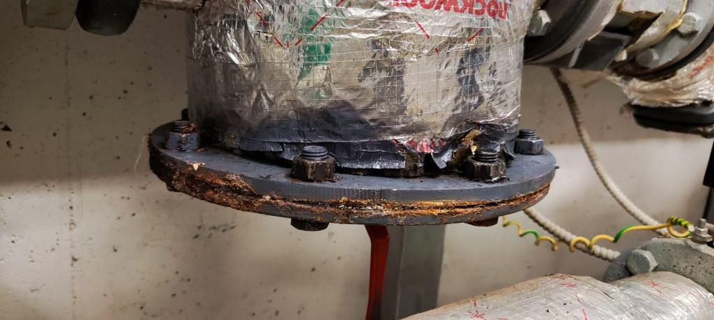
Прочистка фильтра системы отопления

Slide 7
Инженерно-техническое обеспечение
Наладка режим работа светофора в паркинг
Ремонт насоса системы горячего водоснабжения
Пуск отопления в квартиры
Регулировка концевика во въездных воротах в паркинг
Промывка системы ГВС
Регулировка светофора

Slide 8
Аварийные ситуации
За истекший период аварийных заявок не было.

Slide 9
Работа с заявками
За октябрь 2023 года выполнили 12 заявок через систему «Домиленд»
Тип заявки | 2023 год | в т. ч. октябрь 2023 года
Диспетчерская служба (в т. ч. аварийные заявки) | 78 | 12

Slide 10
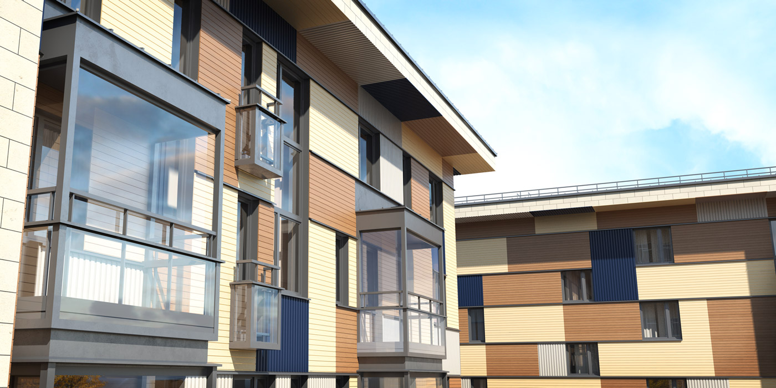
СПАСИБО ЗА
ВНИМАНИЕ
С заботой о вас

